Slide 1
深圳市鸿光盛业电子有限公司
—LED驱动方案解决专家
质量第一 荣誉至上
2014-08-25
全天24小时现场提供技术支持

Slide 2
公司简介
深圳市鸿光盛业电子有限公司是一家致力于LED照明驱动方案解决及元器件供应的企业，创新的产品涵盖了AC85V-265V宽输入电压范围，实现LED照明驱动功率从1W至100W的高效率全套解决方案。我们代理的品牌芯片广泛应用于草坪灯、面板灯、射灯、工矿灯、台灯、路灯、隧道灯、洗墙灯、应急灯、汽车尾灯、大功率室内照明、灯箱、广告牌等照明灯饰，产品性价比高，成本便宜，如需了解更多详情请来电与我们联系。

Slide 3
代理品牌：
公司网站：www.hgcea.com
18926506196
电话：86-755-83040460 QQ:2766929068

Slide 4
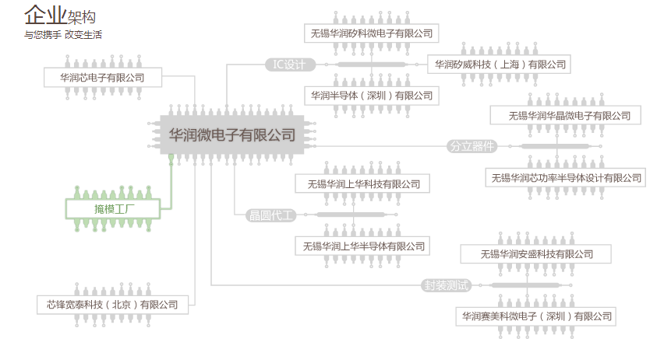
华润微电子企业架构

Slide 5
公司产品
AC-DC高PF驱动
隔 离 PT4209 PT4241 PT4242
非隔离 PT4218 PT4220 PT4238
PT4239 PT4240
AC-DC低PF驱动（无频闪）
隔 离 PT4213 PT4226 PT4227
PT4229
非隔离 PT4252 PT4262 PT4272

Slide 6
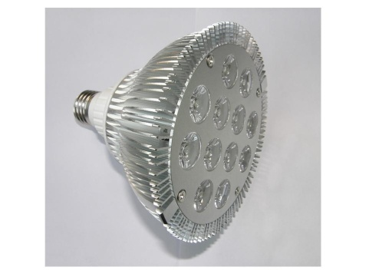
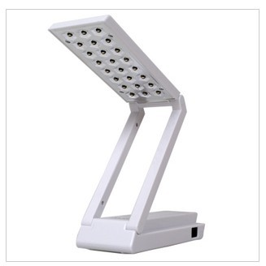
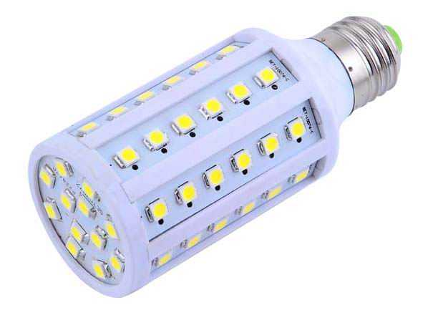
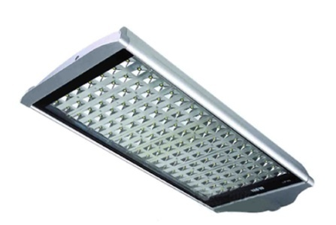
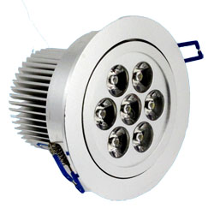
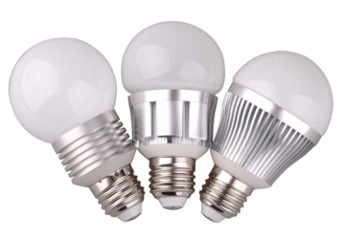
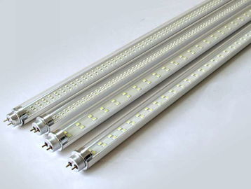
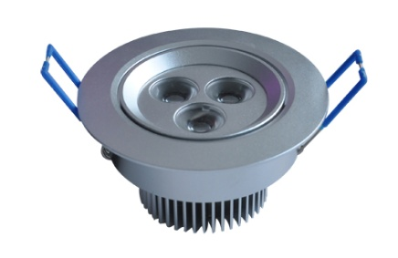
应用领域

Slide 7
LED驱动方案
高功率因素方案

Slide 8
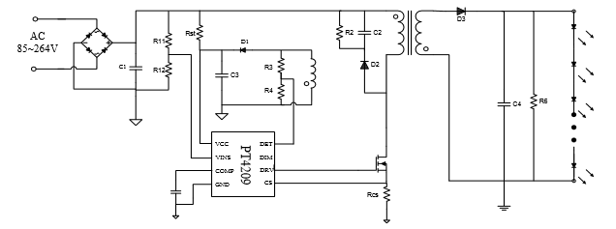
PT4209应用（隔离高PF）
热销
60W
PWM调光功能控制
PSR技术、3%恒流精度、87%效率
应用领域：T8管、商业照明、路灯照明
筒灯、面板灯
替代型号：

Slide 9
PT4209简介
PSR恒流控制（三个绕组）
PWM、模拟调光控制
全电压做60W以下，高PF值
封装方式SOP-8
输出开短路保护
过温保护

Slide 10
PT4241应用（隔离高PF）

Slide 11
PT4241简介

Slide 12
PT4242应用(隔离高PF)

Slide 13
PT4242简介

Slide 14
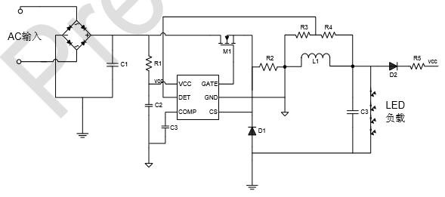
PT4218应用（非隔离高PF）
60W
3%恒流精度、90%效率
应用领域：球泡灯、射灯、PAR30、PAR38、日光灯
替代型号：SY5814A、MT6633

Slide 15
PT4218简介
准谐振控制模式
高PF值>0.9，90%转换效率
电感绕组短路保护
过温降电流功能
优异的线电压调整率和负载调整率
采用SOT23-6封装
全电压做60W以内

Slide 16
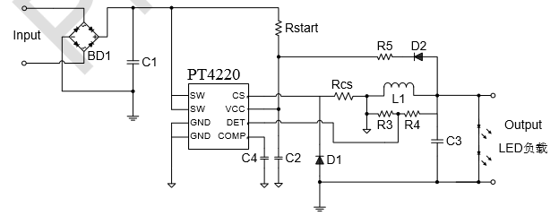
PT4220应用（非隔离高PF）
3%恒流精度、90%效率
内置1N50
6W
应用领域：球泡灯、射灯、PAR30、PAR38、日光灯
替代型号：

Slide 17
PT4220简介
内置 500V 高压 MOSFET
高PF值>0.9，90%转换效率
电感绕组短路保护
过温降电流功能
优异的线电压调整率和负载调整率
采用SOP-8封装
全电压做6W以内

Slide 18
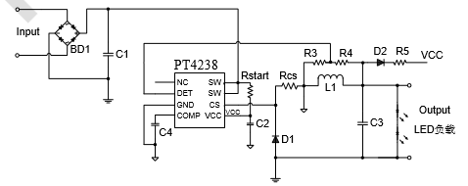
PT4238应用（非隔离高PF）
热销
单电压做18W
12W
内置2N50
3%恒流精度、90%效率
应用领域：球泡灯、射灯、PAR30、PAR38、日光灯
替代型号：

Slide 19
PT4238简介
内置 500V 高压 MOSFET
高PF值>0.9，90%转换效率
电感绕组短路保护
过温降电流功能
优异的线电压调整率和负载调整率
采用SOP-8、DIP-8封装
全电压做12W以内

Slide 20
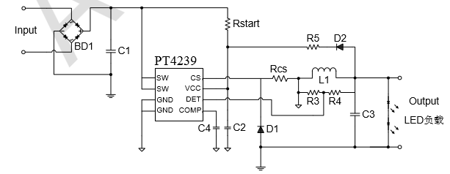
PT4239应用（非隔离高PF）
热销
单电压做30W
20W
内置4N50
3%恒流精度、90%效率
应用领域：球泡灯、射灯、PAR30、PAR38、日光灯
替代型号：

Slide 21
PT4239简介
内置 500V 高压 MOSFET
高PF值>0.9，90%转换效率
电感绕组短路保护
过温降电流功能
优异的线电压调整率和负载调整率
采用DIP-8封装
全电压做20W以内

Slide 22
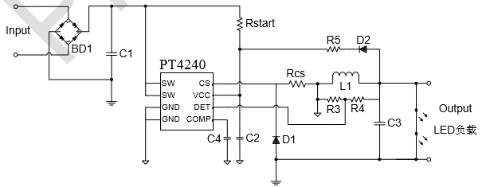
PT4240应用（非隔离高PF）
热销
单电压做30W
24W
内置4N50 COOLMOS
3%恒流精度、90%效率
应用领域：球泡灯、射灯、PAR30、PAR38、日光灯
替代型号：

Slide 23
PT4240简介
内置 500V 高压 MOSFET
高PF值>0.9，90%转换效率
电感绕组短路保护
过温降电流功能
优异的线电压调整率和负载调整率
采用SOP-8封装
全电压做24W以内

Slide 24
LED驱动方案
无频闪方案

Slide 25
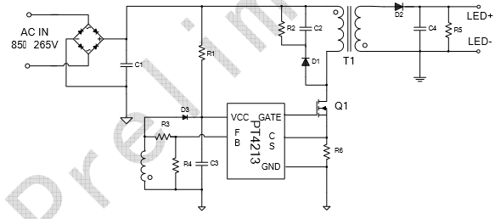
PT4213应用（无频闪）
热销
3%恒流精度、87%效率
60W
应用领域：球泡灯、射灯、PAR30、PAR38、日光灯
替代型号：

Slide 26
PT4213简介
PSR恒流控制（三个绕组）
启动电流小于10UA
VCC / FB过电压保护
输出开路保护
过温度保护
全电压做60W以内
采用SOT23-6封装方式

Slide 27
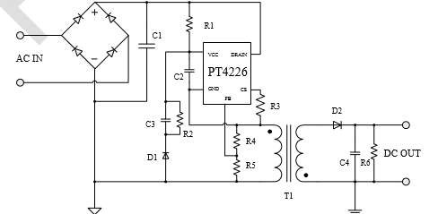
PT4226应用（无频闪）
热销
内置1N60
6W
3%恒流精度、87%效率
应用领域：球泡灯、射灯、GU10、LED照明
替代型号：BP3133A、BP3125

Slide 28
PT4226简介
PSR恒流控制（二个绕组）
内置集成600V开关管
VCC / FB过电压保护
输出开路保护
过温度保护
全电压做6W以内
采用DIP-8和SOP-8两种封装方式

Slide 29
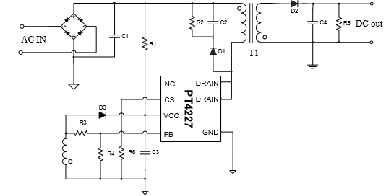
PT4227应用（无频闪）
热销
12W
3%恒流精度、87%效率
内置2N60
应用领域：球泡灯、射灯、筒灯、吸顶灯、GU10、LED照明
替代型号：BP3136D

Slide 30
PT4227简介
PSR恒流控制（三个绕组）
内置集成600V开关管
VCC / FB过电压保护
输出开路保护
过温度保护
全电压做12W以内
采用DIP-8封装方式

Slide 31
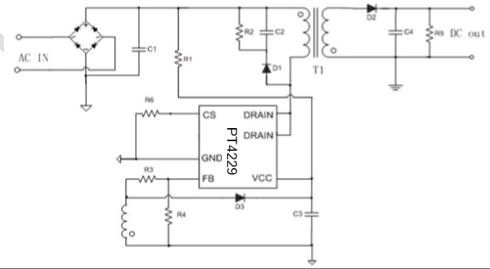
PT4229应用（无频闪）
热销
3%恒流精度、87%效率
20W
内置4N60
应用领域：球泡灯、射灯、筒灯、吸顶灯、GU10、LED照明
替代型号：BP3126

Slide 32
PT4229简介
PSR恒流控制（三个绕组）
内置集成600V开关管
VCC / FB过电压保护
输出开路保护
过温度保护
全电压做20W以内
采用DIP-8封装方式

Slide 33
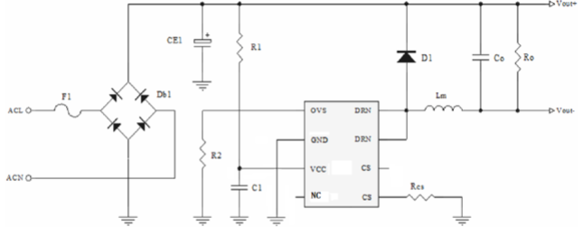
PT4252应用（无频闪）
内置集成开关管
6W
3%恒流精度、87%效率
单电压做72V 160MA
应用领域：球泡灯、射灯、GU10、LED照明
替代型号：

Slide 34
PT4252简介
内置集成0.8A开关管
无需辅助绕组检测和供电
过热降低输出电流功能
OVP 保护电压可调
CS 电阻短路保护
全电压做6W以内
采用 SOP-8 封装

Slide 35
PT4262应用（无频闪）
内置1N50
3%恒流精度、90%效率
8W
单电压做72V 220MA
应用领域：球泡灯、射灯、GU10、LED照明
替代型号：

Slide 36
PT4262简介
内置集成1A开关管
无需辅助绕组检测和供电
过热降低输出电流功能
OVP 保护电压可调
CS 电阻短路保护
全电压做8W以内
采用 SOP-8 封装

Slide 37
PT4272应用（无频闪）
12W
内置2N50
3%恒流精度、90%效率
单电压做72V 320MA
应用领域：球泡灯、射灯、GU10、LED照明
替代型号：

Slide 38
PT4272简介
内置集成2A开关管
无需辅助绕组检测和供电
过热降低输出电流功能
OVP 保护电压可调
CS 电阻短路保护
全电压做12W以内
采用 SOP-8 封装

Slide 39
谢谢观赏！

